Slide 1






AP-Project-1
Smooth coding
The course of true love never did run smooth.
--William Shakespeare
211220137 陈嘉昀

Slide 2


目录
CONTENTS
01
拓展功能
03
KISS
02
工欲善其事，必先利其器
04
捕捉异常

Slide 3



PART 01
拓展功能

Slide 4

PART 01
扩展功能
/时间存储
竞拍结算时间是24小时，这就使得小粒度的时间存储成为了必要
/交易通知
竞拍规则先不扣钱，拍卖成功余额可能为负，及时通知买家。
/基于KMP的模式匹配
查找方式是关键词匹配

Slide 5
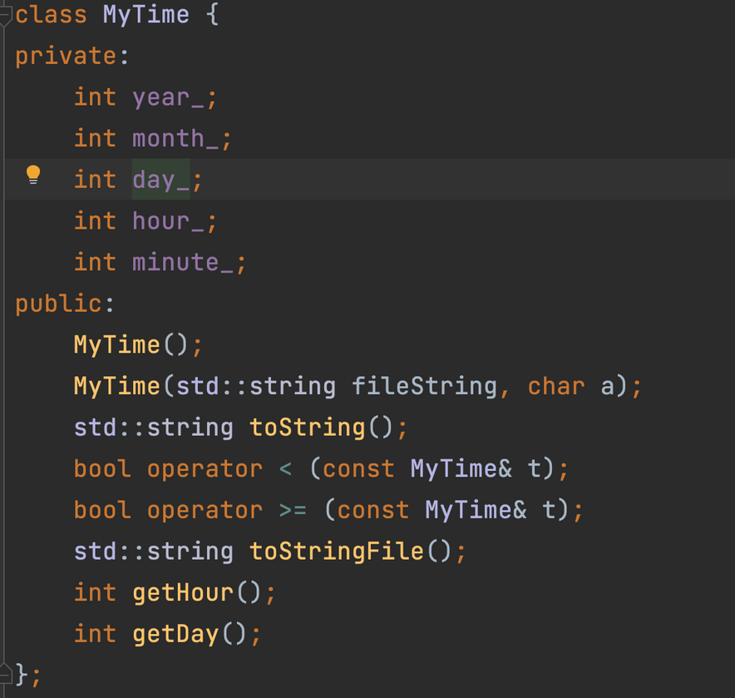
PART 01
扩展功能
/时间存储
竞拍结算时间是24小时，这就使得小粒度的时间存储成为了必要

Slide 6
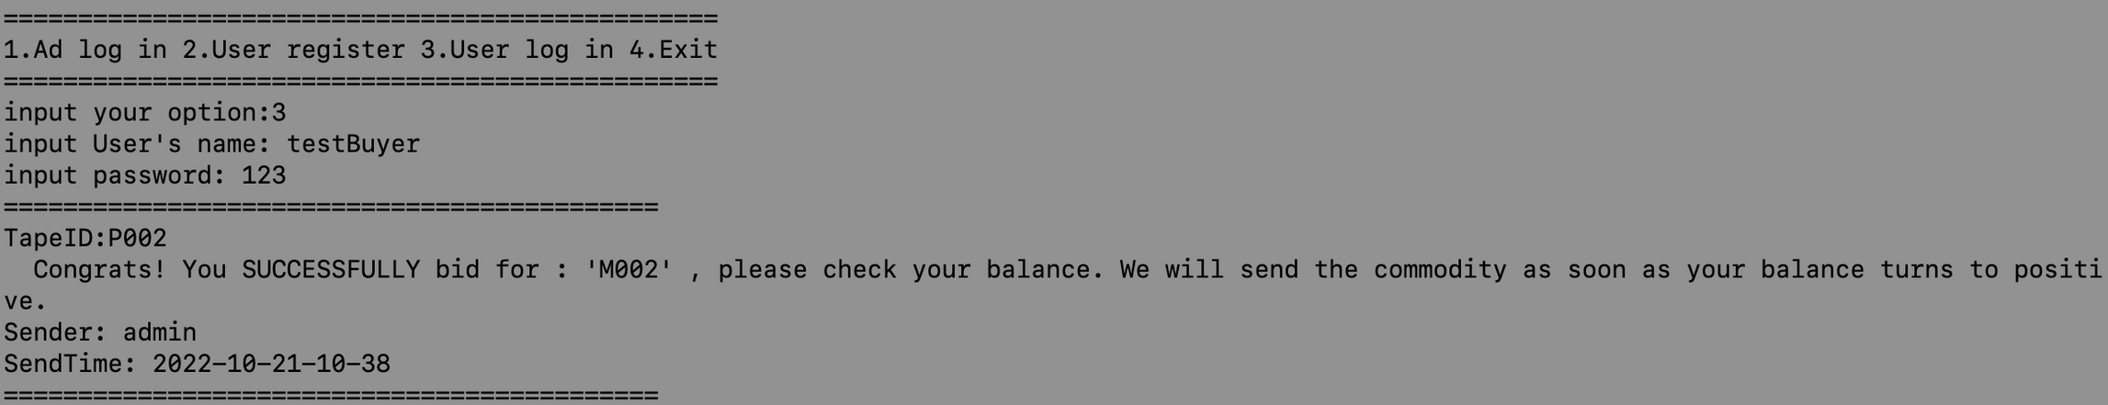
PART 01
扩展功能
/交易通知
竞拍规则先不扣钱，拍卖成功余额可能为负，及时通知买家。

Slide 7
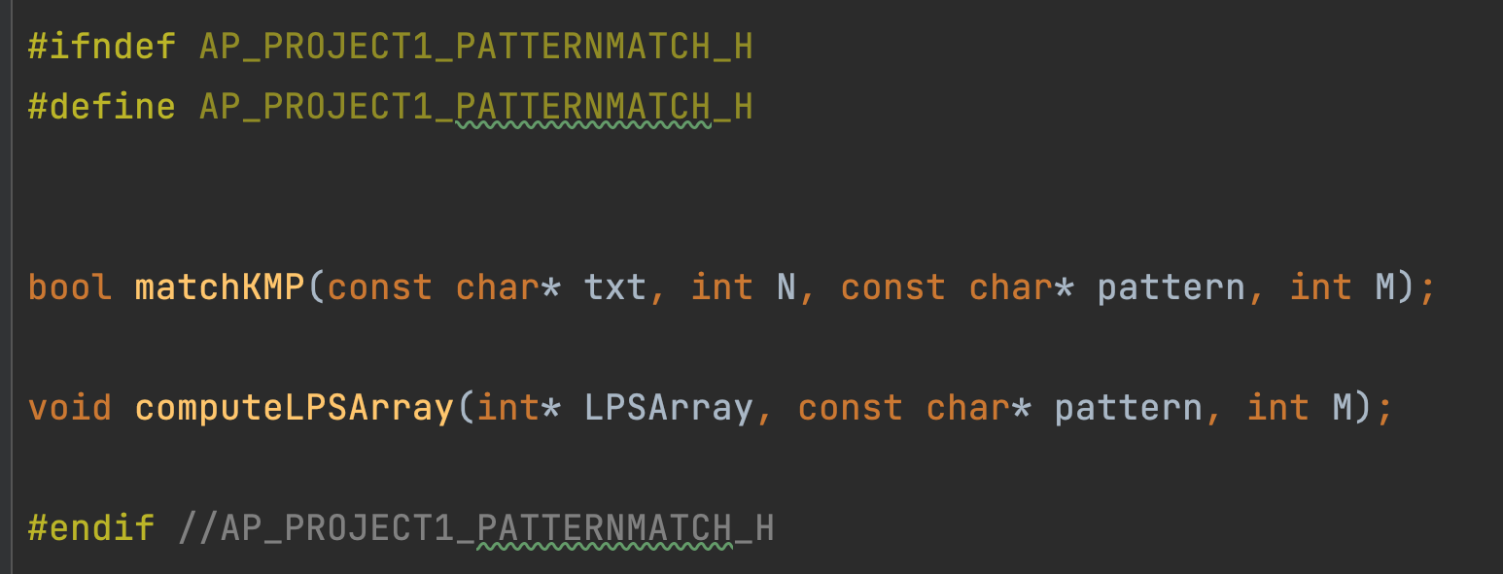
PART 01
扩展功能
/基于KMP的模式匹配
查找方式是关键词匹配

Slide 8


Research Content design
PART 02
工欲善其事，必先利其器

Slide 9
PART 02
好用的工具
IDE(是否有跨平台的需求？), git(各种可能的后悔药：github, gitee, gitnju...), make（没有IDE怎么办）, canva（展示产品），pages（不那么专业的设计文稿）
跨平台怎么办
手持两把锟斤拷，口中疾呼烫烫烫（UTF8， GBK， 历史遗留问题怎么解决）
https://www.bilibili.com/video/BV1cB4y177QR/?spm_id_from=333.788.recommend_more_video.0&vd_source=4475e7242608001620b9f022c838d82f
gcc/g++/MingW/clang... 弄不清，交给make/IDE

Slide 10


PART 03
程序设计

Slide 11

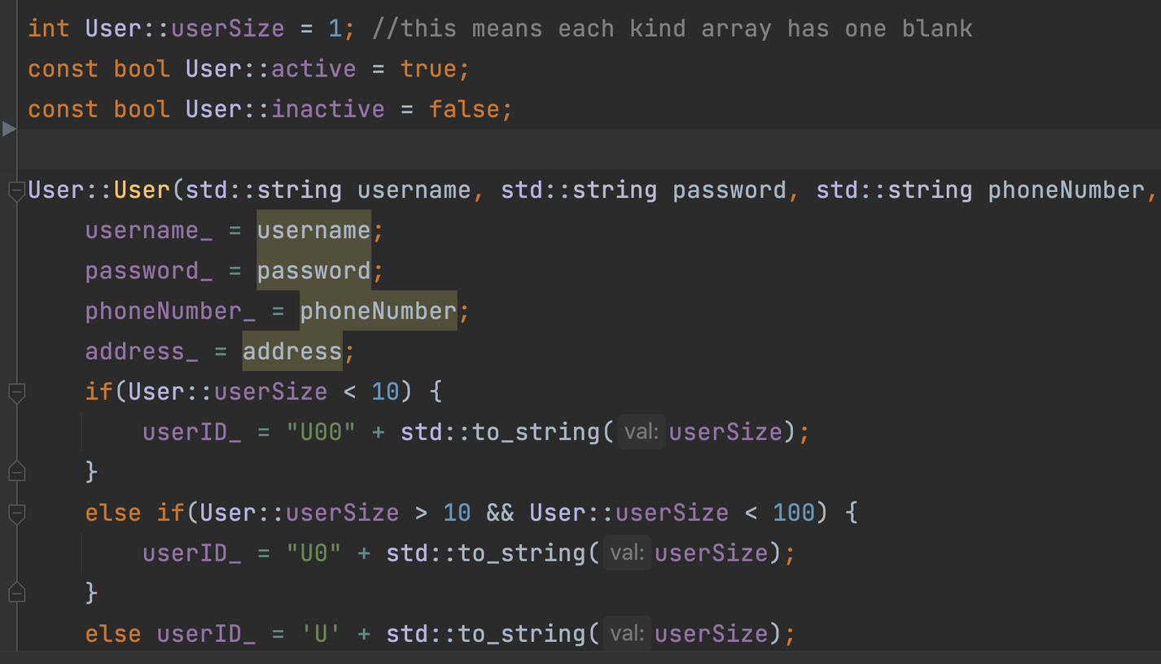

面向对象特性
PART 03
抽象
static有什么用？

Slide 12
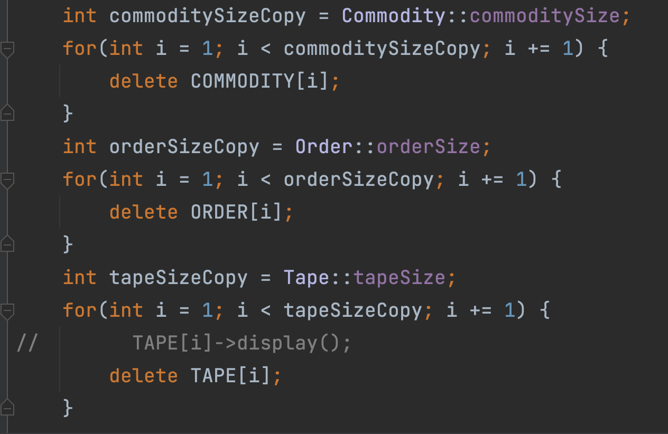
面向对象特性
PART 03
抽象
static有什么用？

Slide 13
面向对象特性
PART 03
/多态
构造函数的重载

Slide 14
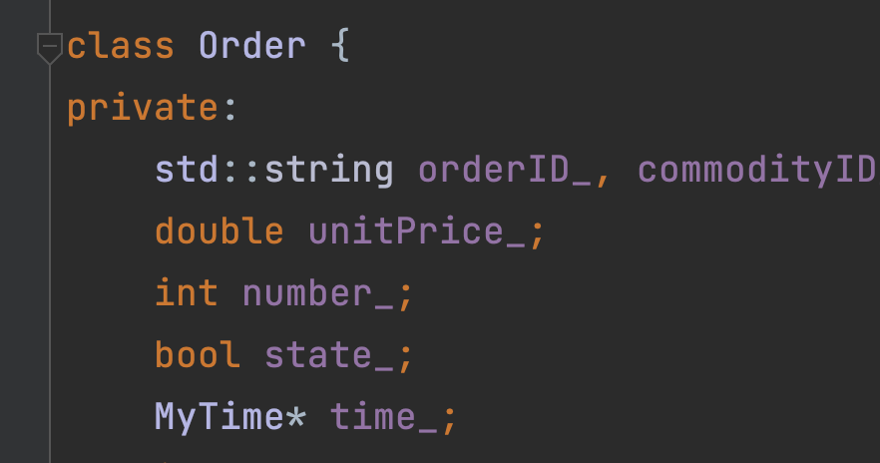
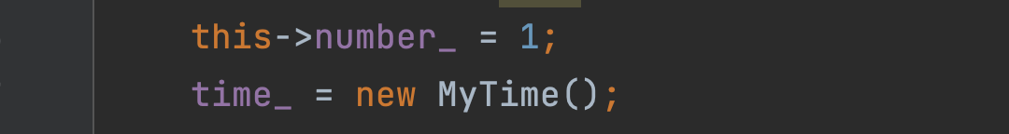
面向对象特性
PART 03
/复用
大量的HAS-A关系，是否需要继承？

Slide 15
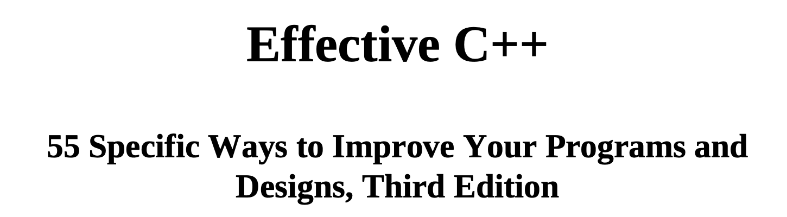
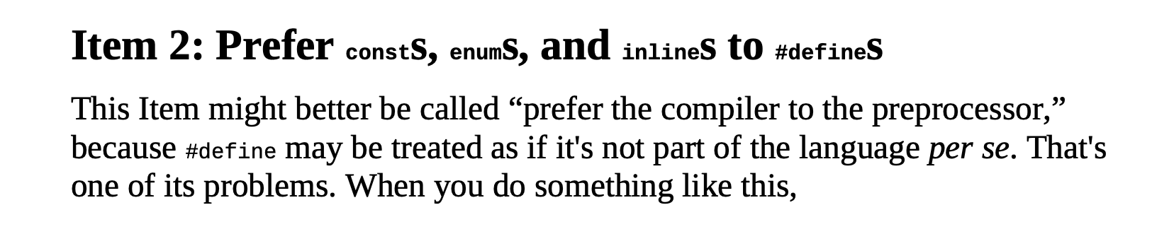
面向对象特性
PART 03
/复用
大量重复代码？宏还是...?

Slide 16


PART 04
捕捉异常

Slide 17

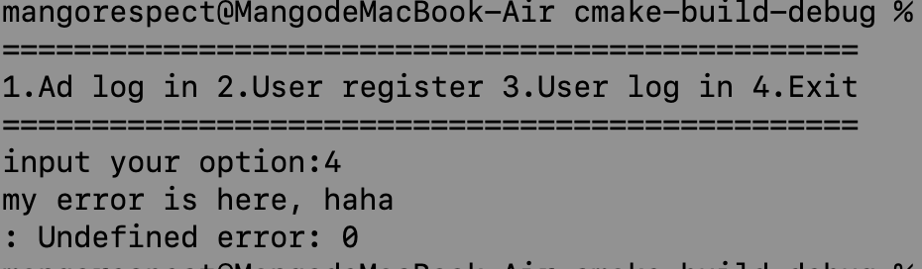
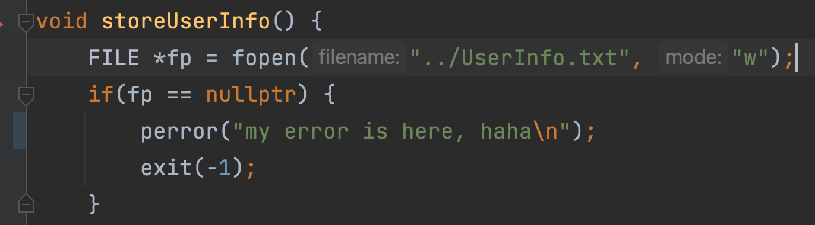

捕捉错误信息
PART 04

Slide 18



感谢观看
Thank You

